Slide 1
Применение кейс – технологии на факультативных занятиях по русскому языку в работе над композицией сочинения – рассуждения в формате ЕГЭ

Slide 2
Содержимое кейсов
1. Информационный: теоретические сведения о структуре и компонентах сочинения –рассуждения; таблицы и схемы к каждому компоненту; типовые конструкции(речевые клише).
2. Тренировочный: тексты для анализа; различные варианты формулировок проблем по тексту; варианты литературных аргументов и варианты аргументов – цитат к выбранной проблеме текста.
3. Оценочный: критерии оценивания отдельных компонентов сочинения К1 –К5.

Slide 3
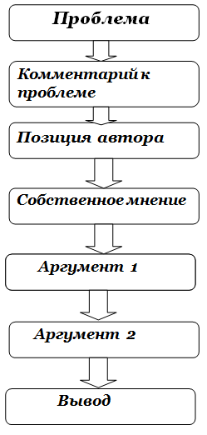
Композиция сочинения

Slide 4
ТРЕНИРОВОЧНЫЙ КЕЙС №1
Я - старый человек. Пережил солдатом большую войну, исходил пешком и Россию, и Европу. Среди моих близких друзей были и армяне, и грузины, и украинцы, и немцы и многие другие. А теперь я вынужден наблюдать то клиническое безумие ненависти, которое охватывает целые пространства нашей земли. Я жалею тех из них, кто ослеплён ненавистью. Неужели же они не видят, что ими играют и что те, кто сейчас из –за кулис разжигает кровавый туман, завтра направят удар против них? А те, кто стоит за кулисами, выступят как миротворцы, когда сочтут, что обе стороны пролили достаточно крови.
Эпоха мелких конфликтов кончилась. Мир един, и то, что происходит на одном конце, неизбежно отзывается на другом. Колокол звонит по каждому из нас.
( По Ю. Лотману)

Slide 5
Сочинение по тексту Юрия Лотмана
(1) Разные языки, разный цвет кожи – к несчастью, этого более чем достаточно, чтобы разжечь кровавый пожар, подогреваемый слепой ненавистью людей.(2) Именно проблему межнациональных конфликтов поднимает в своём тексте культуролог и литературовед Юрий Лотман.(3) Автор не случайно обращается к этой проблеме.(4) К сожалению, национальный вопрос никогда не терял своей актуальности.(5) Мы постоянно слышим тревожные сообщения о межнациональных конфликтах в различных уголках планеты.(6)Размышляя над проблемой, Юрий Лотман особо подчёркивает, что среди его близких людей были представители разных национальностей. (7)Автор стремится донести до читателей такую мысль: все люди имеют равные права, и сущность человека не определяется цветом его кожи и языком, на котором он говорит. (8) Позиция автора предельно ясна: Ю. Лотман возмущён « клиническим безумием ненависти», которое заставляет людей убивать друг друга и предупреждает сегодняшних агрессоров о том, что « спрятаться не удастся никому».(9) Невозможно не согласиться с позицией автора. (10)Я тоже убеждён в том, что межнациональные войны – это позор человечества, худшее из зол, существующих на свете.(11) Все народы должны сплотиться, чтобы побороть его ради жизни будущих поколений, просто ради сохранения жизни на земле.
(12)В подтверждение моей точки зрения приведу примеры из нашей истории: постоянные конфликты на Кавказе, ущемление прав русскоязычного населения и странах Балтики, а сегодня мы являемся свидетелями национального конфликта в Украине.(13) К несчастью, время ничему не учит людей. (14) Кроме того, проблема межнациональной розни нашла отражение и в русской литературе. (15) Детские, тёплые отношения ребятишек разной национальности часто могут стать примером для взрослых. (16) В повести Анатолия Приставкина « Ночевала тучка золотая» показана дружба двух мальчиков, чеченца и русского. (17)Не случайно герои называли себя кровными братьями – это вызов тем, кто разжигает межнациональную вражду.(18) Все народы – братья, а братоубийству нет и не может быть прощения.(19) В заключение хочу сказать, что Юрий Лотман призывает читателей задуматься над грозящей миру катастрофой и остановить бессмысленное истребление народами друг друга.(20) Ведь « колокол звонит по каждому из нас!»

Slide 6
Разделите сочинение по тексту Ю. Лотмана на абзацы. Обозначьте номера предложений каждой композиционной части
Вступление: предлож. №…………………………………
Комментарий: предлож. №…………………………………
Позиция автора предлож. №…………………………………
Своя позиция: предлож № …………………………………
Аргумент 1: предлож. №…………………………………
Аргумент 2: предлож. №…………………………………
Вывод: предлож. №…………………………………

Slide 7
Расположите фрагменты сочинения по тексту Ю. Лотмана так, чтобы получился связный текст
Т. Невозможно не согласиться с позицией автора. Я тоже убеждён в том, что межнациональные войны – это позор человечества, худшее из зол, существующих на свете. Все народы должны сплотиться, чтобы побороть его ради жизни будущих поколений, просто ради сохранения жизни на земле.
К. Также проблема межнациональной розни нашла отражение и в русской литературе. Детские, тёплые отношения ребятишек разной национальности часто могут стать примером для взрослых. Так , в повести Анатолия Приставкина « Ночевала тучка золотая» показана дружба двух мальчиков, чеченца и русского. Не случайно герои называли себя кровными братьями – это вызов тем, кто разжигает межнациональную вражду. Все народы – братья, а братоубийству нет и не может быть прощения.
И. В заключение хочу сказать, что Юрий Лотман призывает читателей задуматься над грозящей миру катастрофой и остановить бессмысленное истребление народами друг друга. Ведь « колокол звонит по каждому из нас»!
З. Разные языки, разный цвет кожи – к несчастью, этого более чем достаточно, чтобы разжечь кровавый пожар, подогреваемый слепой ненавистью людей. Именно проблему межнациональных конфликтов поднимает в своём тексте культуролог и литературовед Юрий Лотман.
О. В подтверждение моей точки зрения приведу примеры из нашей истории: постоянные конфликты на Кавказе, ущемление прав русскоязычного населения в странах Балтики. А сегодня ещё мы являемся свидетелями национального конфликта на Украине. К несчастью, время ничему не учит людей.
А. Позиция автора предельно ясна: Ю. Лотман возмущён « клиническим безумием ненависти», которое заставляет людей убивать друг друга и предупреждает сегодняшних агрессоров о том, что « спрятаться не удастся никому».
Н. Автор не случайно обращается к этой проблеме. К сожалению, национальный вопрос никогда не терял своей актуальности. Мы постоянно слышим тревожные сообщения о межнациональных конфликтах в различных уголках планеты. Размышляя над проблемой, Юрий Лотман особо подчёркивает, что среди его близких людей были представители разных национальностей. Автор стремится донести до читателей такую мысль: все люди имеют равные права, и сущность человека не определяется цветом его кожи и языком, на котором он говорит.

Slide 8
Ключи:
Вступление, предлож. №………1 - 2…………..
(проблема)
Комментарий: предлож. №…….…3 – 7………….
Позиция автора: предлож. №…………8……………
Своя позиция: предлож № ………..9 - 11………..
Аргумент 1: предлож. №………12 - 13……….
Аргумент 2: предлож. №………14 - 18……….
Вывод: предлож. №………19 - 20………
.
З
Н
А
Т
О
К
И

Slide 9
Сочинение
Разные языки, разный цвет кожи – к несчастью, этого более чем достаточно, чтобы разжечь кровавый пожар, подогреваемый слепой ненавистью людей. Именно проблему межнациональных конфликтов поднимает в своём тексте культуролог и литературовед Юрий Лотман.
Автор не случайно обращается к этой проблеме. К сожалению, национальный вопрос никогда не терял своей актуальности. Мы постоянно слышим тревожные сообщения о межнациональных конфликтах в различных уголках планеты. Размышляя над проблемой, Юрий Лотман особо подчёркивает, что среди его близких людей были представители разных национальностей. Автор стремится донести до читателей такую мысль: все люди имеют равные права, и сущность человека не определяется цветом его кожи и языком, на котором он говорит.
Позиция автора предельно ясна: Ю. Лотман возмущён « клиническим безумием ненависти», которое заставляет людей убивать друг друга и предупреждает сегодняшних агрессоров о том, что « спрятаться не удастся никому».
Невозможно не согласиться с позицией автора. Я тоже убеждён в том, что межнациональные войны – это позор человечества, худшее из зол, существующих на свете. Все народы должны сплотиться, чтобы побороть его ради жизни будущих поколений, просто ради сохранения жизни на земле.
В подтверждение моей точки зрения приведу примеры из нашей истории: постоянные конфликты на Кавказе, ущемление прав русскоязычного населения в странах Балтики. А сегодня мы являемся свидетелями национального конфликта на Украине. К несчастью, время ничему не учит людей.
Кроме того, проблема межнациональной розни нашла отражение и в русской литературе. Детские, тёплые отношения ребятишек разной национальности часто могут стать примером для взрослых. Так, в повести Анатолия Приставкина « Ночевала тучка золотая» показана дружба двух мальчиков, чеченца и русского. Не случайно герои называли себя кровными братьями – это вызов тем, кто разжигает межнациональную вражду. Все народы – братья, а братоубийству нет и не может быть прощения.
В заключение хочу сказать, что Юрий Лотман призывает читателей задуматься над грозящей миру катастрофой и остановить бессмысленное истребление народами друг друга. Ведь « колокол звонит по каждому из нас!»

Slide 10
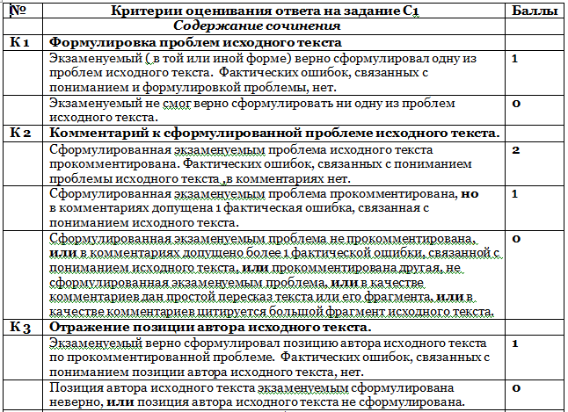
Оценочный кейс

Slide 11
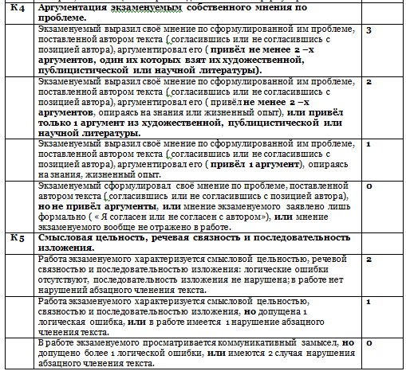

Slide 12
Текст Б.Екимова «Говори, мама, говори…»
Бабка Катерина, горбатенькая от возраста старушка, никак не могла собраться для отъезда.
Последние годы она уезжала зимовать к дочери в город. Возраст: трудно каждый день печку топить да воду носить из колодца. По грязи, в гололёд. Упадёшь, расшибёшься. И кто поднимет?
Но с хутором нелегко расставаться. Да и о доме душа болела. На кого оставишь?
Думала: ехать, не ехать? А тут ещё телефон привезли на подмогу – « мобилу». Долго объясняли про кнопки: какие нажимать, а какие не трогать. Обычно по утрам звонила дочь из города. Запоёт весёлая музыка, вспыхнет в коробочке свет.
-Мама, здравствуй! Ты в порядке? Молодец. Вопросы есть? Вот и хорошо. Целую. Не успеешь опомниться, а уже коробочка смолкла. А в жизни стариковской было много, о чём рассказать хотелось.
– Мама, слышишь меня?
- Слышу! Это ты, доча? А голос будто не твой.Ты не хвораешь? Одевайся теплей. Здоровье береги.
–Мама! - донеслось из телефона строгое.- Говори по делу. Мы же объясняли: тариф.
– Прости Христа ради, -опомнилась старая женщина. Её ведь предупреждали, что говорить нужно короче, о самом главном… Но что в жизни главное? Особенно у старых людей.
Прошёл ещё один день. Утром подморозило. Деревья и кусты стояли в пушистом инее. Старая Катерина любовалась красотой вокруг, а надо было под ноги смотреть. Шла. Запнулась, упала, больно ударившись о корневище груши.
Так и не пошёл день на лад. Утром , как всегда, запел телефон мобильный.
– Здравствуй, моя доча! Одно лишь звание, что живая. Я нонче так ударилась… Скользко, нога подвернулась. Пошла воротца открывать, а там груша. Я вам из неё компот варю. Ты его любишь. А то я её убрала бы… Возле этой вот груши…
– Мама! Не забывай, что это мобильник, тариф. Что болит? Ничего не сломала?
– Вроде бы нет, -поняла старая женщина. – Приложила капустный лист.
На том и закончился разговор с дочерью. Остальное сама досказывала.От мыслей разных старая женщина даже всплакнула. А в обед совсем неожиданно зазвонил мобильный телефон. Старая женщина испугалась:
–Доча, что случилось? Не заболел кто? Ты на меня не обижайся, доча. Я знаю, что дорогой тариф. Но я и правда чуть не убилась.
Издалека донёсся голос дочери:
– Говори, мама, говори…
- Прости, моя доча. Ты слышишь меня?
В далёком городе дочь слышала и даже видела свою мать, маленькую, согбенную, в белом платочке. Подумала, как это всё зыбко и ненадёжно: телефонная связь.
- Говори, мама, - просила она и боялась одного: вдруг оборвётся навсегда этот голос и эта жизнь. – Говори, мама, говори…

Slide 13
Тренировочный кейс № 2
Примерный круг проблем:
Проблема одинокой старости. (Почему с возрастом родители становятся в тягость своим детям?)
Проблема отношения взрослых детей к своим пожилым родителям. (В чём нуждаются пожилые родители и почему недостаточно внимания уделяют им повзрослевшие дети?)
Проблемы стариков в заброшенных русских деревнях. ( Как живут старики в деревне и какой помощи ждут от близких?)
Проблема проявления материнской любви и заботы.( В чём проявляется любовь пожилой матери к своей повзрослевшей дочери?)
Проблема необходимости проявления родительской мудрости. (Почему родителям взрослеющих детей необходимо проявлять мудрость?)

Slide 14
Тренировочный кейс № 2
Тезис: основная обязанность повзрослевших детей – заботиться и помогать престарелым родителям.
Литературные аргументы:
1.И.С.Тургенев, роман « Отцы и дети» 2.К. Паустовский, рассказ « Телеграмма» 3.М.Е. Салтыков – Щедрин, роман « Господа Головлёвы» 4.Л.Н.Толстой, роман –эпопея « Война и мир» 5.Д.И. Фонвизин, комедия « Недоросль»

Slide 15
Тренировочный кейс № 2
Тезис: основная обязанность повзрослевших детей – заботиться и помогать престарелым родителям.
Аргументы– цитаты
«Родительское слово на ветер не молвится» (Пословица) «Кто родителей почитает, тот вовек не погибает» (Пословица) «Без хороших отцов нет хорошего воспитания» ( Н.М. Карамзин) 4. « При солнце тепло, а при матери добро» ( Пословица) 5. « Нет такого дружка, как родная матушка» ( Пословица)

Slide 16
Оценочный кейс

Slide 18
Комментарий ученицы
Эту сложную нравственную проблему автор раскрывает на примере из жизни бабки Катерины, дочь которой переехала жить в город, в то время как сама старушка осталась жить на хуторе в одиночестве. Автор с сожалением пишет о том, как сильно недоставало героине общения с любимой дочерью. Екимов ясно показывает, что короткие разговоры по « мобильнику» не могли восполнить потребности старушки в тёплом общении. Автор сочувствует этой одинокой женщине, которая из - за дорогого тарифа была не в состоянии рассказать дочери о своей нелёгкой жизни. Не случайно писатель приводит одни отрывки из телефонных разговоров, в которых старая женщина сообщает о том, что упала. Но именно этот короткий диалог помогает дочери вовремя осознать, насколько дорога ей мать и как важно ценить каждую минуту их общения. Екимов старается убедить читателей в том, как важно в таких ситуациях не опоздать.

Slide 19
Домашнее задание
В качестве домашнего задания предлагается написать полное сочинение по тексту Б.Екимова, используя по мере необходимости рабочие материалы, созданные на уроке, и кейсы.

Slide 20
Желаем получить на ЕГЭ
за сочинение –
заветные
23 балла!

